Slide 1
ТАТАРСТАН РЕСПУБЛИКАСЫ КАЙБЫЧ МУНИЦИПАЛЬ РАЙОНЫ Кайбыч районының Гаилә елына багышланган культурологик паспорты
«…Адәм баласы дөньялыкта гүзәл гамәлләр кылып гомер кичерә, өй сала, табигатькә ямь өстәп, агач утырта, үзеннән соң иманлы, итагатьле, тәүфыйклы балалар үстерә ала икән, бу – үзе зур бәхет. Әгәр дә сиңа хәер догада торучы, якты эзеңне дәвам итүче балаларың, оныкларың кала икән,
димәк, нәсел җебе дәвам итә…»
…

Slide 2
ТАТАРСТАН РЕСПУБЛИКАСЫ КАЙБЫЧ МУНИЦИПАЛЬ РАЙОНЫ

Slide 3
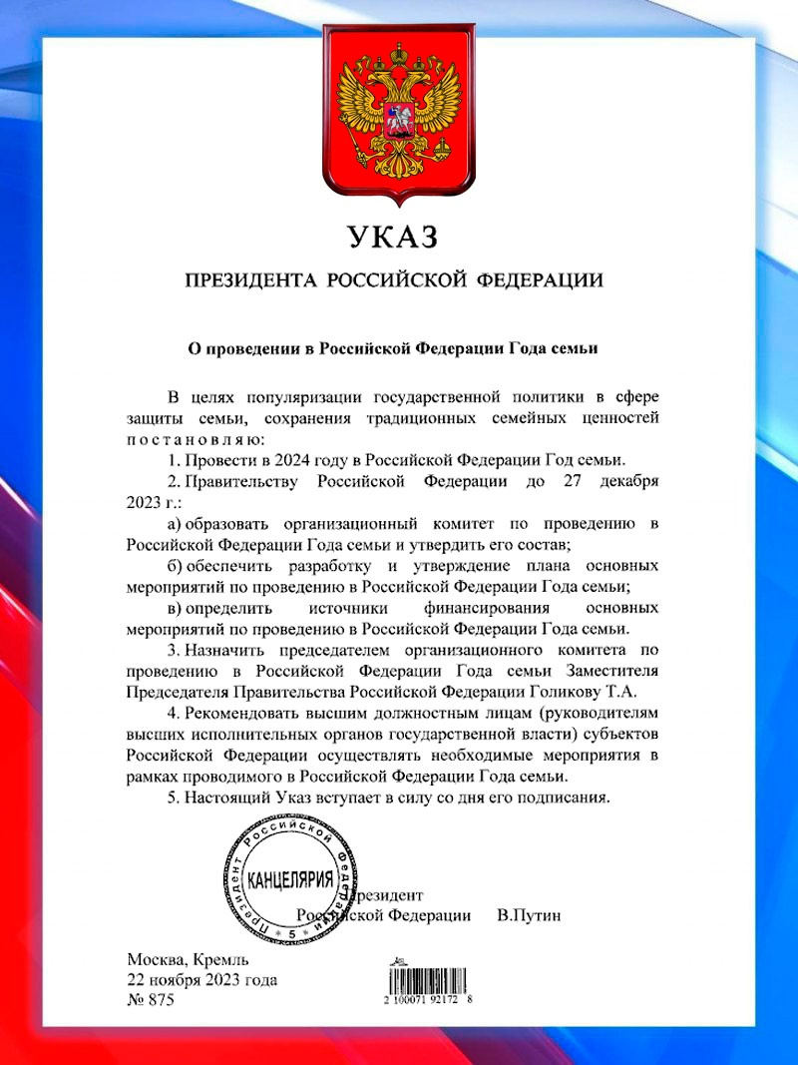
2024 елны Россия Президенты Владимир Путин «Гаилә елы» дип игълан итте

Slide 4
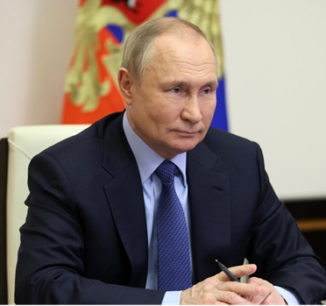
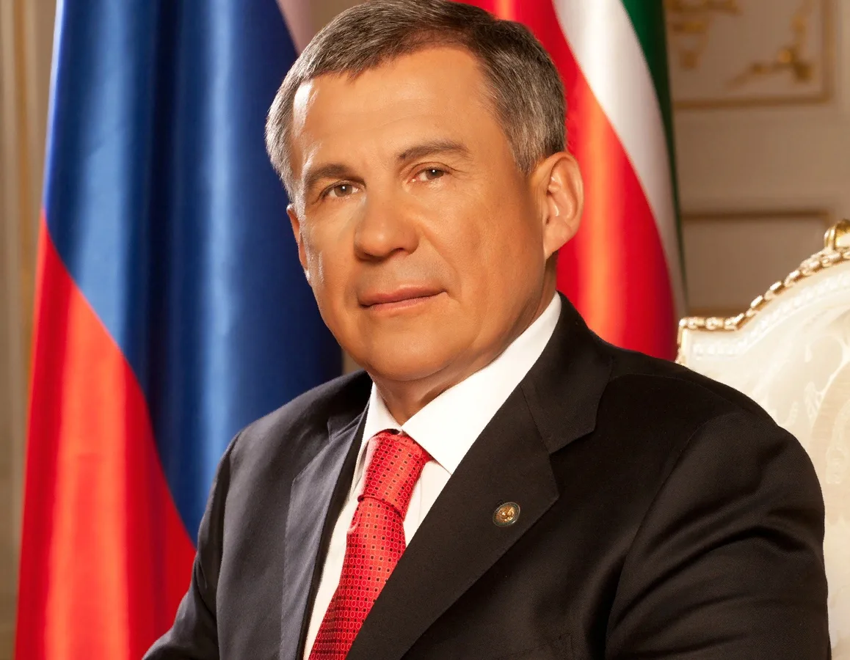
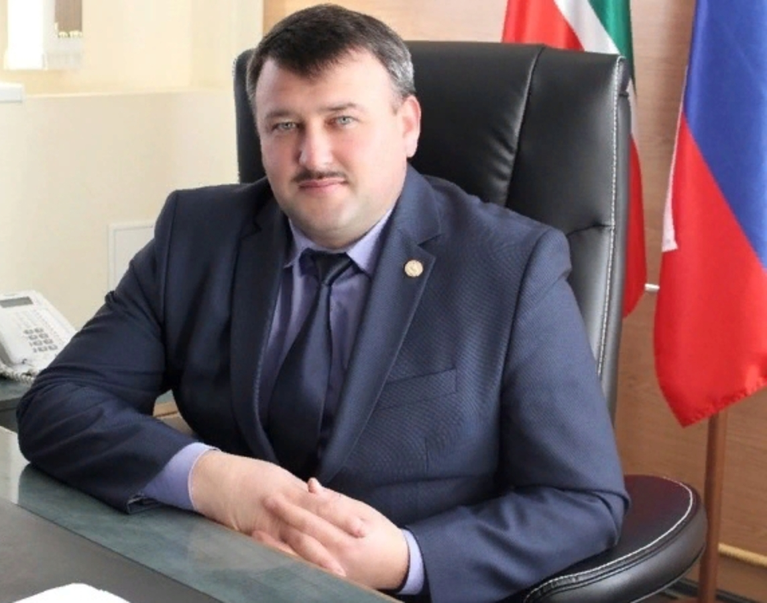
ТАТАРСТАН РЕСПУБЛИКАСЫ КАЙБЫЧ МУНИЦИПАЛЬ РАЙОНЫ
«Гаилә - ул дәүләт һәм җәмгыять нигезе генә түгел, ул рухи күренеш, әхлак нигезе». В.В.Путин
«Гаилә аша халыкларның рухи – әхлакый кыйммәтләре һәм милли – мәдәни мираслары тапшырыла». Р.Н.Миннеханов
«Гаилә - ул үзе бер дөнья. Ул - мәхәббәт, тугрылык һәм бер – береңә карата хөрмәт кебек төшенчәләрне үз эченә ала». А.И.Рәхмәтуллин

Slide 5
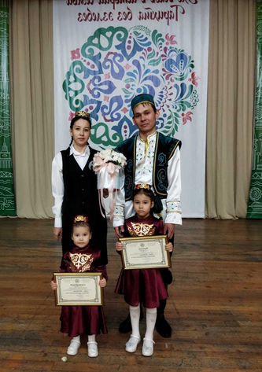
Олы Кайбыч авылыннан Баһавиевлар гаиләсе
Баһавиевлар гаиләсе Олы Кайбыч авылында 2014 елда барлыкка килә. Энҗе ханым башлангыч сыйныф укытучысы булып эшли. Тормыш иптәше Ленар белән ике кыз - Ләбибә һәм Назиләне тәрбияләп үстерәләр.

Slide 6
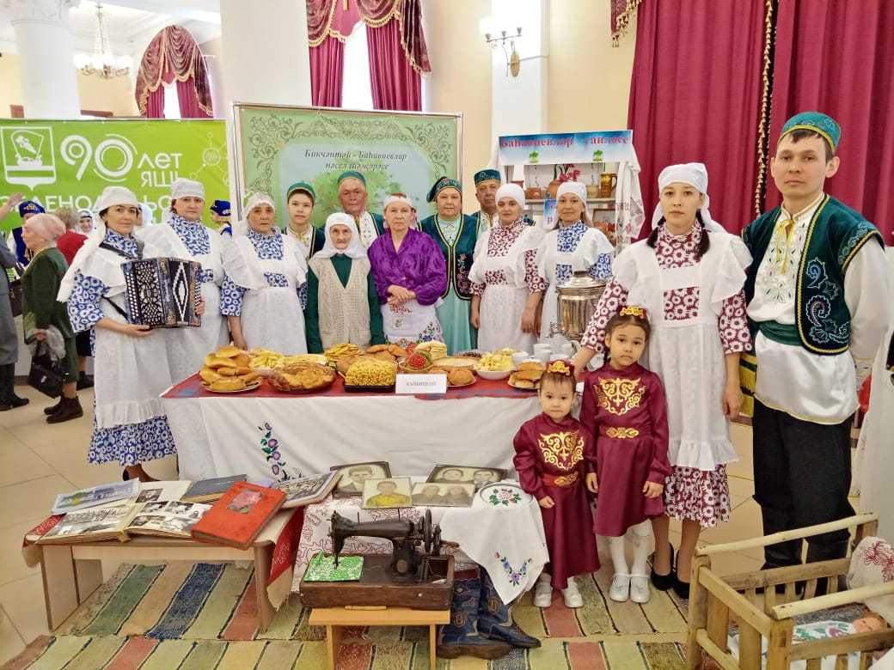
Олы Кайбыч авылыннан Баһавиевлар гаиләсе
«Нәселебездә атаклы кешеләр аз булса да, һәрберсе үзе салган юлдан матур атлап баручы күп төрле һөнәр ияләре. Безнең гаиләдә ике буынга 185 ел хезмәт юлы узган укытучылар да, 155 ел хезмәт иткән шәфкать туташлары да, мәдәният хезмәткәрләре дә бар. Ерак бабаларыбыз гади эшчеләр,балта осталары, кирпеч сугу осталары да булганнар» – дип сөйли Энҗе.

Slide 7
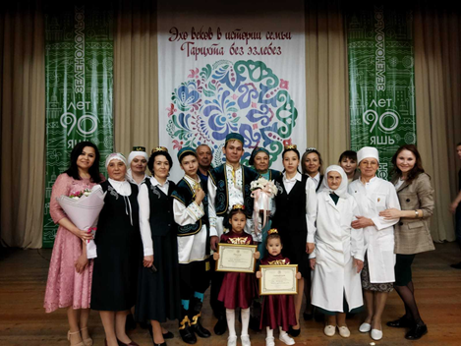
Олы Кайбыч авылыннан Баһавиевлар гаиләсе
Баһавиевлар гаиләсенең максаты: милләтебезне, телебезне, гореф-гадәтләребезне яшь буынга җиткерү теләге.
Гаилә… йөрәк түрендә урын алып тора бу тылсымлы сүз. Гаилә - ул ике язмыш бергә кушылып, бишектә әнисенең бишек җырына йоклап яткан сабыйдан башлана. Гаилә - әби, бабай, әти, әни һәм балалар… Һәр гаилә - аерым бер дәүләт.

Slide 8
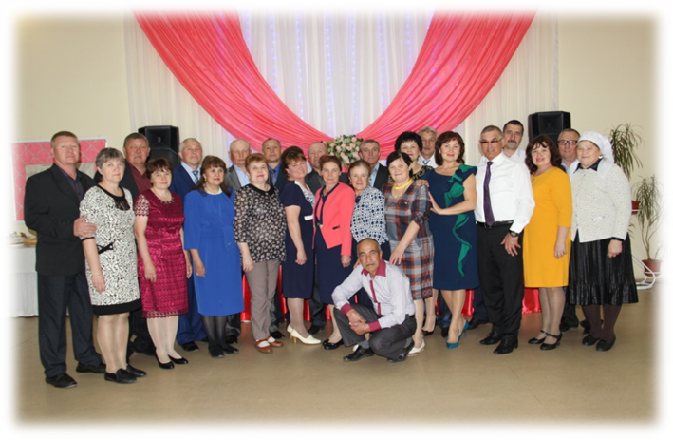
Борындык авылыннан Гарифулла – Латыйфа онык - оныкчыклары
Латыйфа Нигъмәтҗанова Яшел Үзән районы Муллаиле авылының затлы нәсел кызы. 19 яшендә Борындыкта яшәүче Гарифуллага хатын булып килә ул. Борындык авылына беренче тапкыр аяк басканда Гарифулланың инде бер тапкыр өйләнгән булганын да, ике баласы булуын да белми шул әле. Чаршау артында килен төшкән хөрмәткә май чыжлый, нидер пешә, булышырга кергән күрше хатыннар чыш-пыш килә. Күптән түгел генә әниләрен югалту ачысыннан өзгәләнгән балаларга «хәзер әниегез кайта», дип аңлатып куя­лар. Латыйфа өйгә кереп бишмәтен элгечкә элеп куя, каяндыр әни дип тилмергән теге ике бала йөгереп чыгып, «Әни кайткан!» дип Латыйфага таба атылалар. Чаршау артындагы хатыннар балаларның юлларына аркылы төшеп, кире алып кереп китәләр китүен дә, әмма Латыйфа ул арада барысын да аңлап ала... Ә Гарифулла үзенең тормыш хәлен бераз соңрак аңлатырмын дип уйлаган була, күрәмсең.
Яшь булса да, Латыйфа төпле кыз була. Бу хәлдән соң да ул, «әйдә, Гарифулла, утырып бер дога кылыйк та, аннан мин кайтыр юлга кузгалыр­мын, тормышны болай ялганнан башлап булмый», - ди. Киенеп ат чанасына таба атлый. Ул да булмый, артыннан теге ике бала йөгереп чыгып, «әни, безне калдырып китмә!» - дип аның аягына сарыла. Балаларны кочаклап елый да, язмышым шулдыр, дип йортта кала кыз. Балаларның берсенә биш яшь, икенчесе саусыз була. Озакламый Гарифулла белән Латыйфаның Мөнирә исемле кызлары дөньяга килә. Аннан Галимҗан, Фәргать, Рәшит, Равил исемле дурт малай туа. Күп балалы гаилә гомер буе дус-тату яши. Малайлар өйләнгәч, өй матчасына өч бишек элеп, өч киленнең бергә яшәгән чаклары да була әле. Аннан соң да Борындыкта бер йодрык булып яшиләр. Өйләре дә бер урамда бер-бер артлы урнашкан аларның. Вакыт су кебек ага. Ул арада 27 онык дөньяга килә. «Без мәктәптә укыганда һәр класс саен апабыз, абыебыз яки туганнан туганыбыз укый иде. Бер-беребезне яратып, ярдәмләшеп тату үстек», - дип искә ала ул чакларны Латыйфаның бер оныгы Чулпан Камалиева.

Slide 9
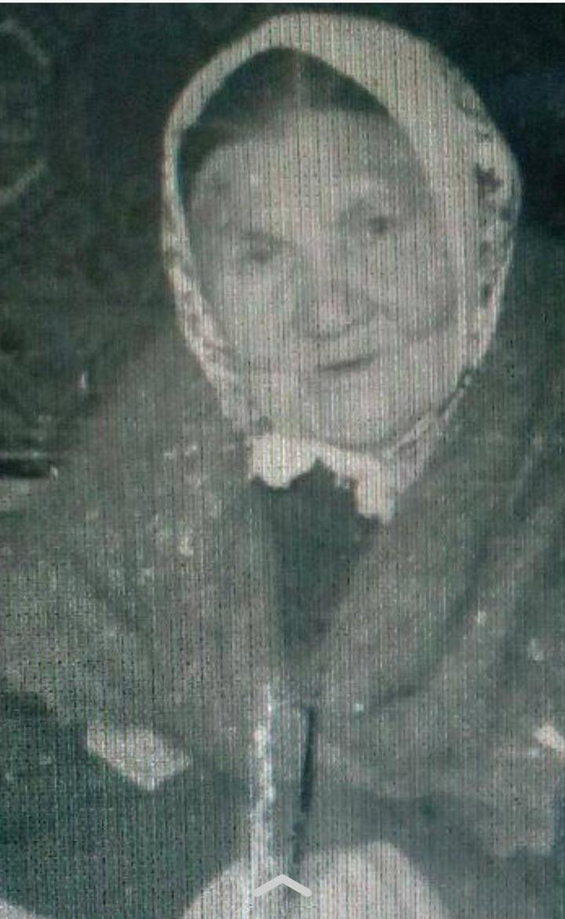
Борындык авылыннан Гарифулла – Латыйфа онык - оныкчыклары
Гарифулла-Латыйфа
балалары:
Шәфикамал, Галиулла
Мөнирә-Галимулла
Галимҗан-Зәйнәпбану
Фәргать – Нурания
Рәшит – Рауза
Равил - Люция

Slide 10
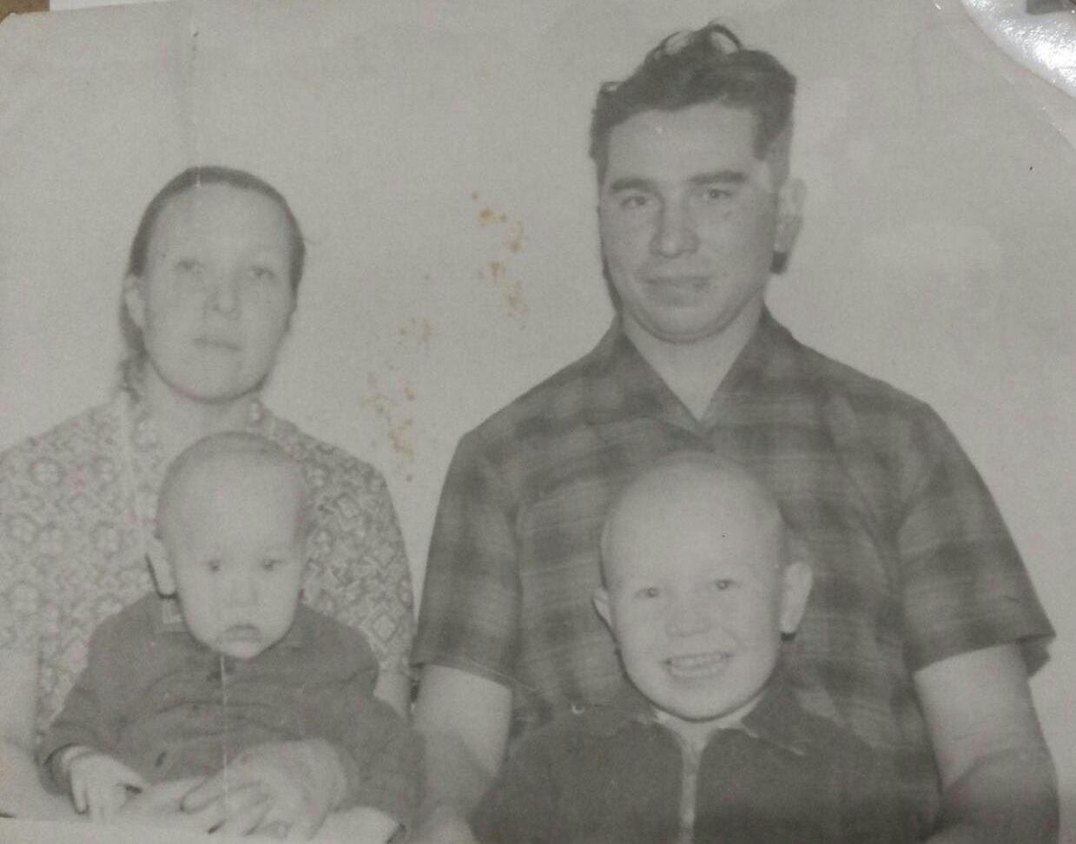
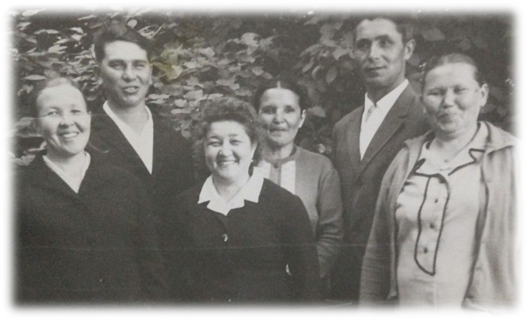
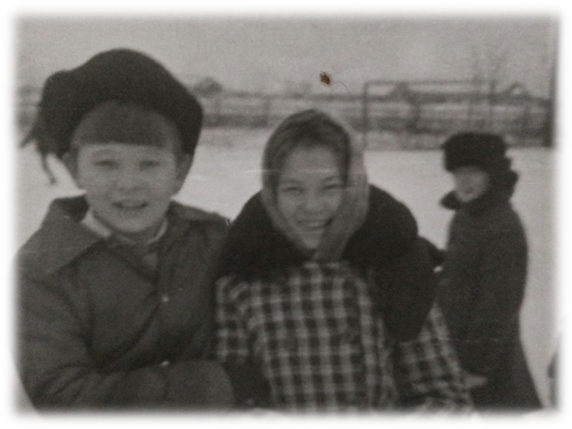
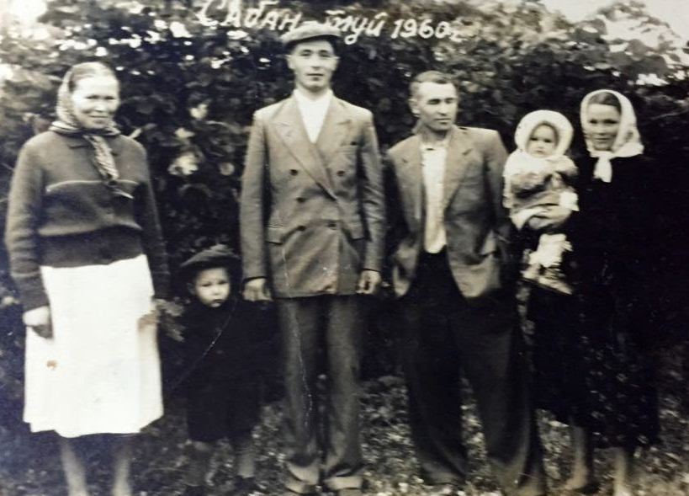

Slide 11
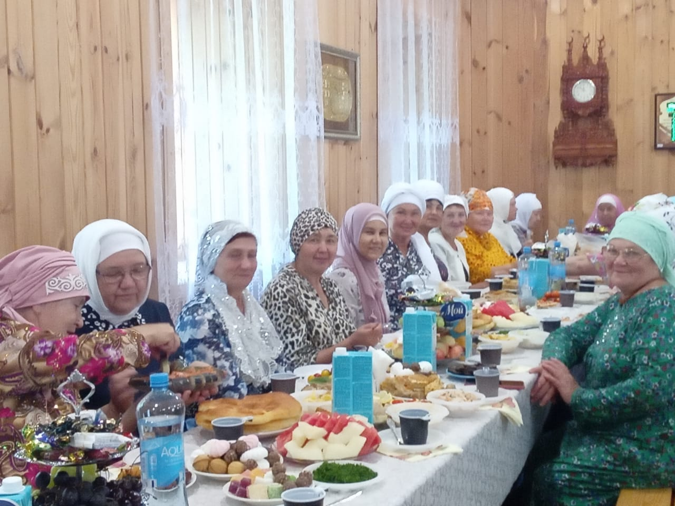
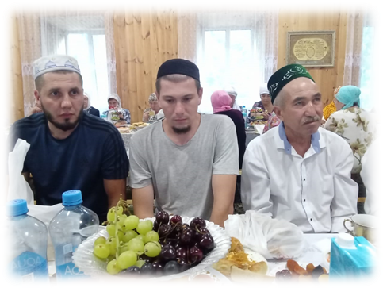
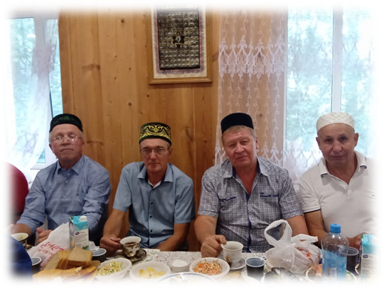
Изге Рамазан аенда ифтар мәҗелесе Борындык авылы мәчете

Slide 12
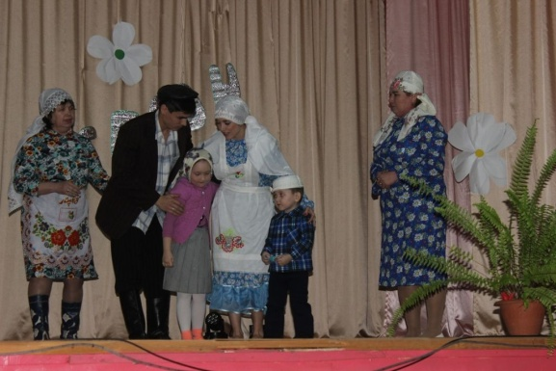
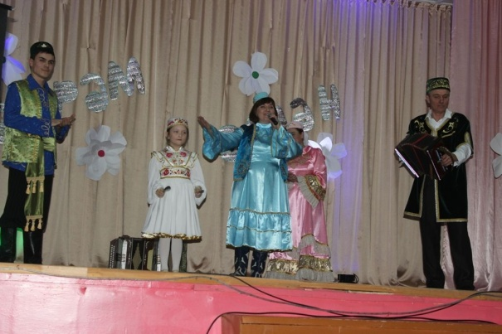
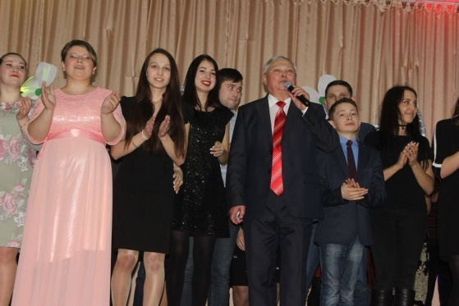
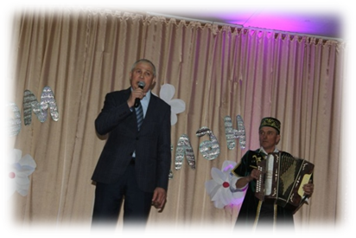
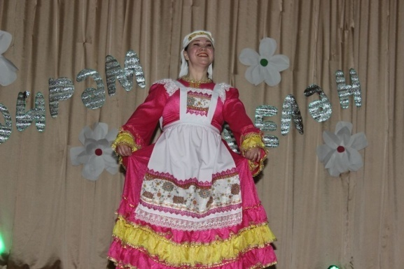
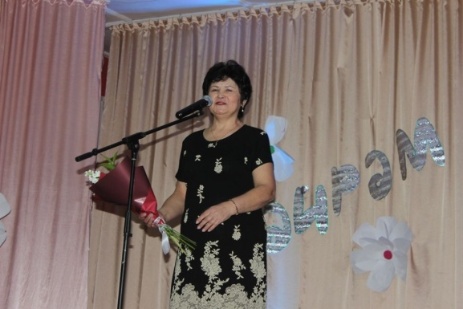
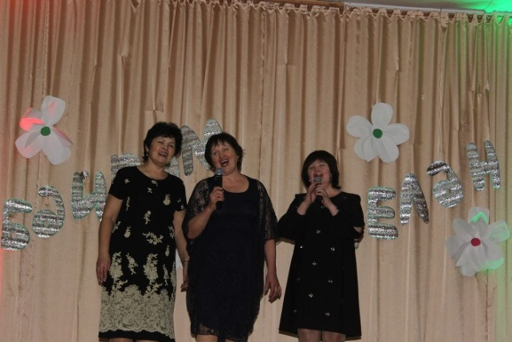
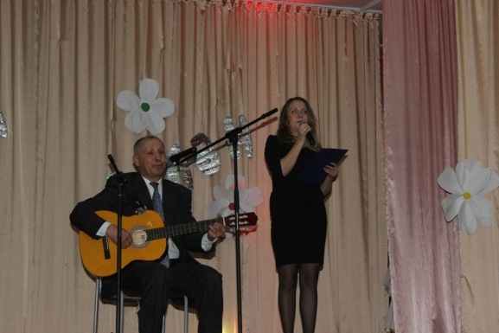
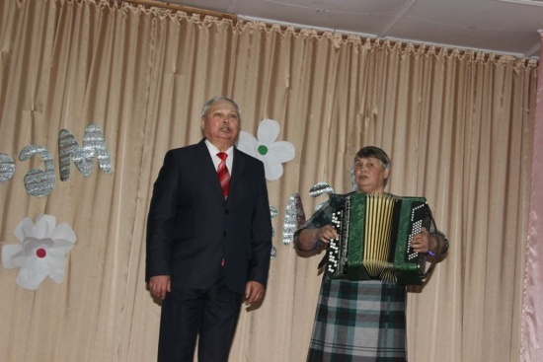
Гарифулла- Латыйфа оныклары тарафыннан оештырылган концерт Борындык авылы мәдәният йорты

Slide 13
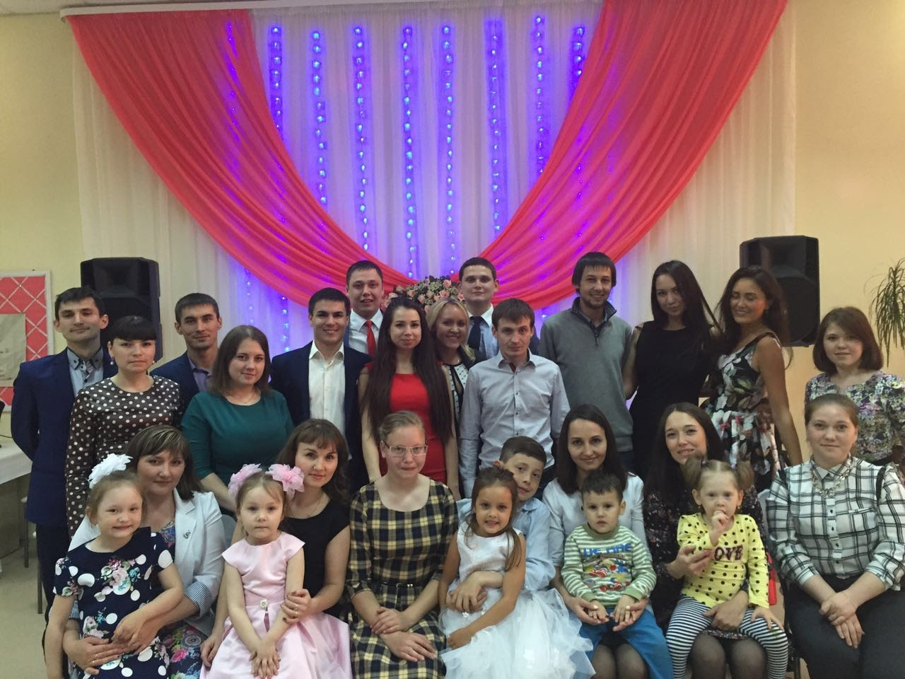
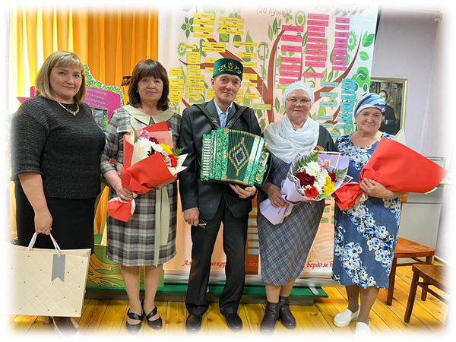
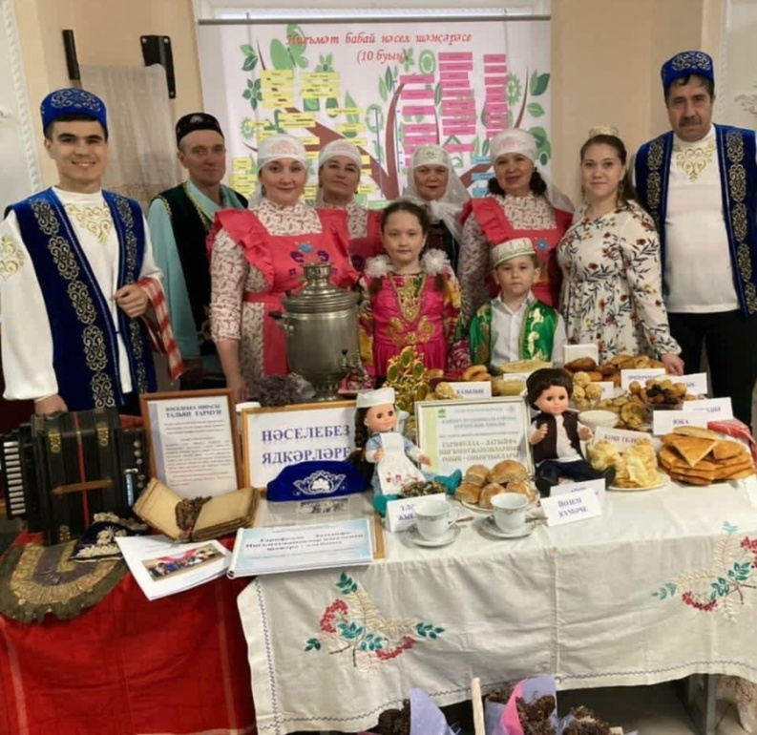
Оныклар, киленнәр, уллар, туганнар... Боларның барысын да туплап торучы зирәк Латыйфа дәү әни була. Киленнәр дә аңа елыша, ә ул акрын гына тормыш җаен җайлый, нәсел ныклыгын кайгырта. Алай гына да түгел, әле авылдашлары да төрле йомыш белән киләләр. Кемдер сәдака китерә, кемгәдер күз тигән... Үзе дини, үзе тормышчан була шул ул. Балаларны туган җиргә, табигатькә гашыйк итеп үстерә.
Аллаһыга шөкер, бергә без!
Аллаһыга шөкер, бердәм без!

Slide 14
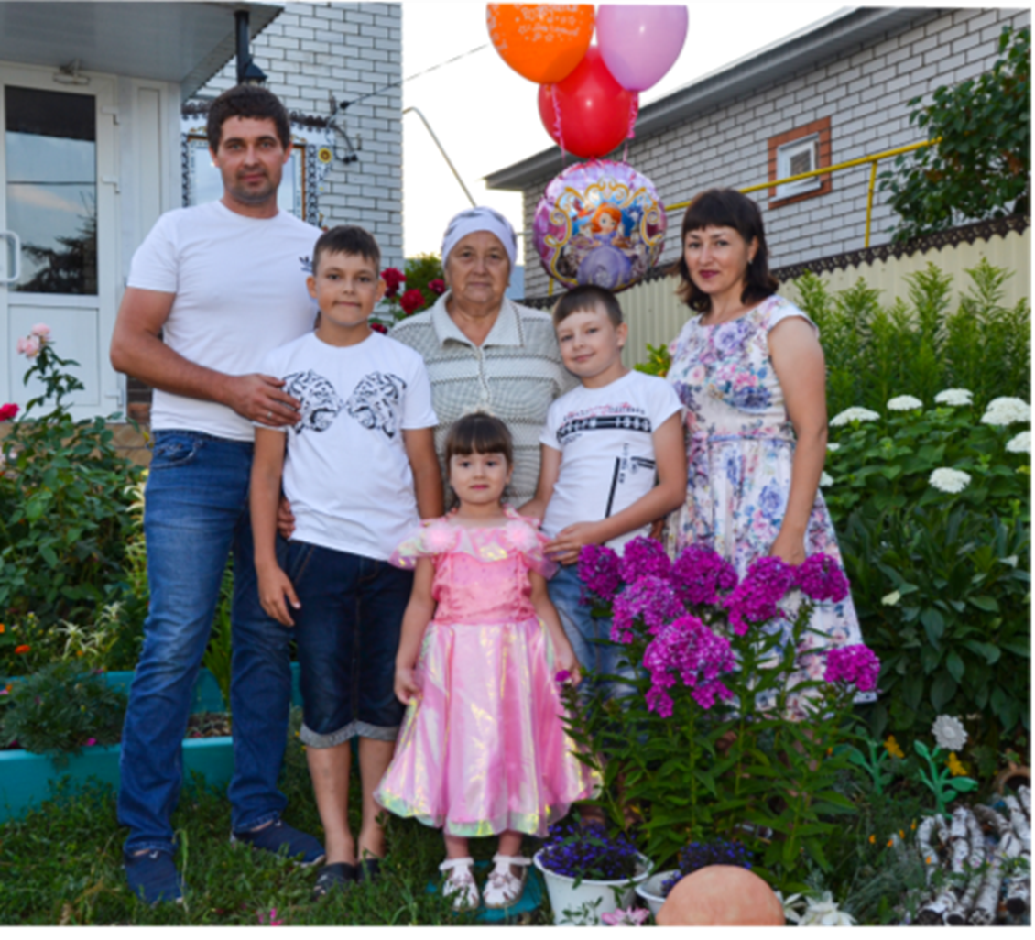
Олы Кайбыч авылыннан Гарәфетдиновлар гаиләсе
Һәр кеше үзенең җиде буын бабасын белергә тиеш диләр борынгылар. Фирдәвес һәм Әлфиянең өченче уллары Фәнил 1986 нчы елда дөньяга килә. 2001 нче елда ул Кайбыч урта гомуми белем бирү мәктәбен тәмамлагач, Казан мәдәният һәм сәнгать университетына укырга керә. Шунда укыганда Саба кызы Гөлсем белән таныша. 2007 нче елда югары уку йортын тәмамлаган ике гашыйк әти-әниләре фатихасын алып никах укыталар, һәм инде төп нигездә торырга Олы Кайбыч авылына кайталар. Гаиләне түгәрәкләндереп, берсеннән берсе матур өч бала алып кайталар. Ике малай һәм бер кыз, Булат, Фәрхәт, Динә.
Бүгенге көндә гаиләдәге иң хөрмәтле кеше дәү әни лаеклы ялда булса да, тик торуны белми, нәселдән күчеп килүче бәйләү, тегү һәм шулай ук җир эше белән бик яратып шөгыльләнә. Яз җитү белән барлык төр җиләк – җимеш, яшелчә орлыкларын чәчеп, үсентеләрен үстереп бакчага утырта. Аның белән бергә оныклар да җир эшенә өйрәнеп, гореф-гадәтебезне саклап калырга тырышып үсәләр.
Гаилә башлыгы Фәнил төп йорт янында гына үз эшен ачып җибәрде. Ул фотосурәтләр, стендлар, баннерлар ясау белән шөгыльләнә. Тормыш иптәше Гөлсем район үзәк китапханәсендә библиография бүлеге мөдире булып эшли. Алар икесе дә үз эшләренең осталары.

Slide 15
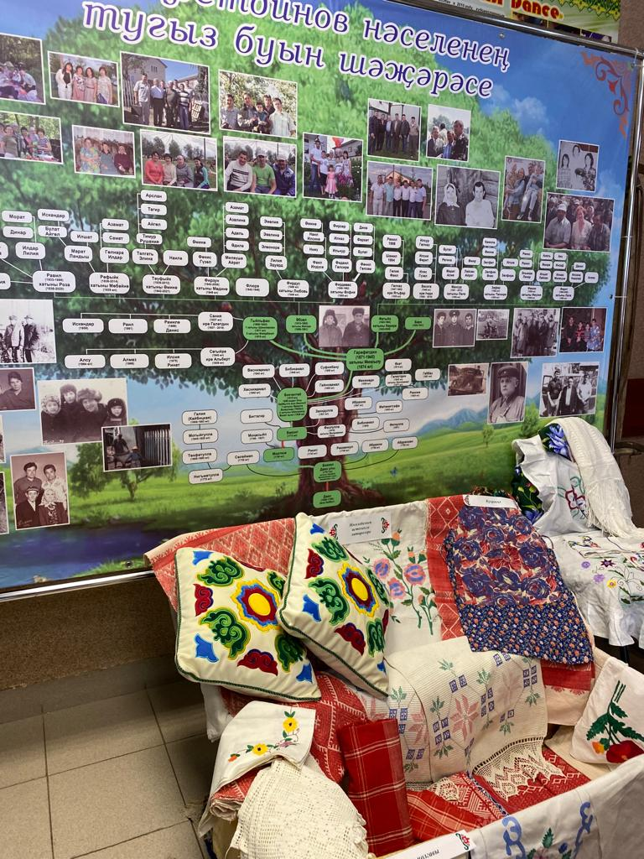
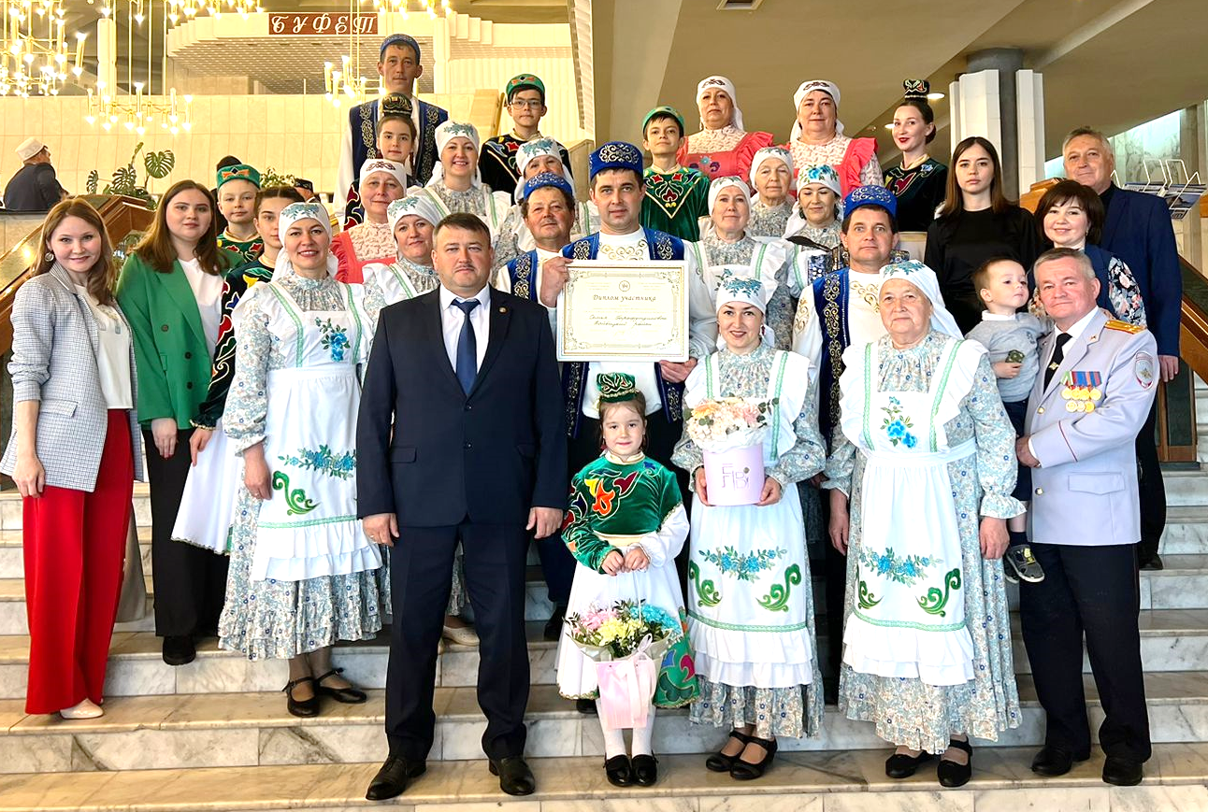
Олы Кайбыч авылыннан Гарәфетдиновлар гаиләсе
Гарәфетдиновлар гаиләсе үзләре нәселенең 11 буын шәҗәрә агачын төзи. Нәсел агачын төзү эшен Татарстанның атказанган фән эшлеклесе, галим, профессор, тарих фәннәре докторы Гарәфетдинов Рәфыйк Әбзәл улы башлап җибәрә.

Slide 16
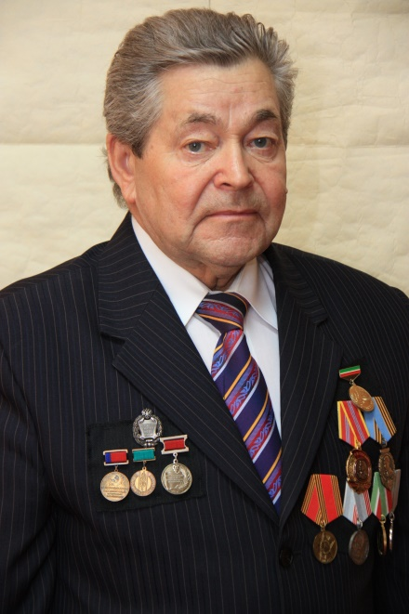
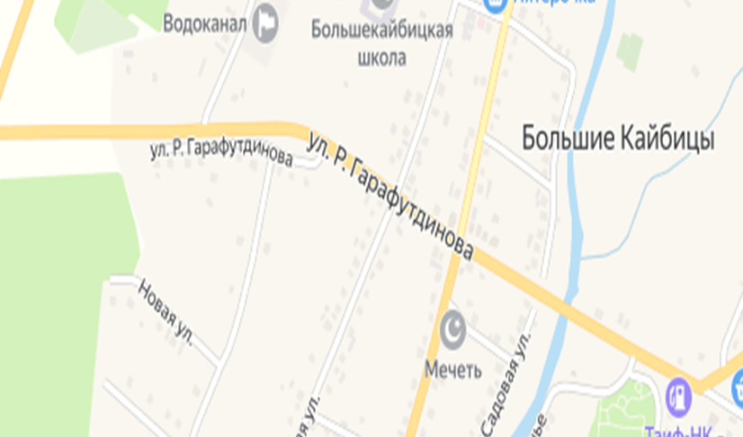
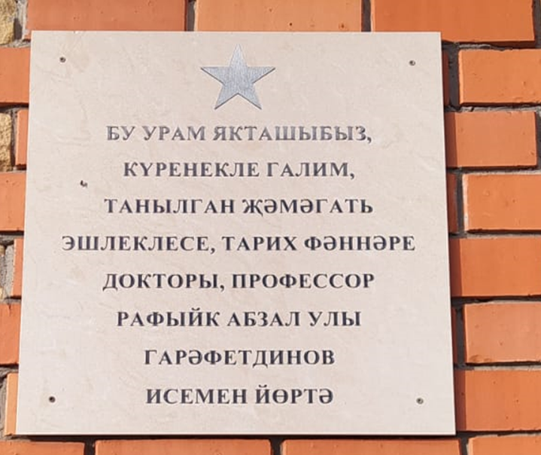
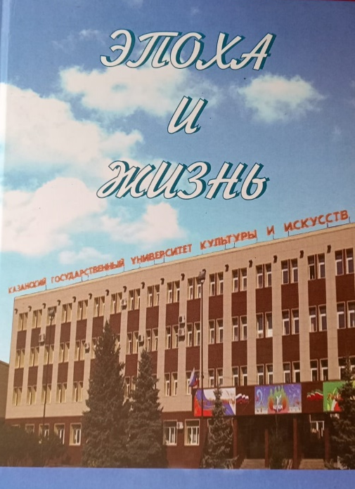
Олы Кайбыч авылыннан Гарәфетдиновлар гаиләсе
Шәҗәрә агачы төзү эшен
нәселнең иң мәртәбәле кешесе
тарих фәннәре докторы (1984), Академик Казан дәүләт мәдәният һәм сәнгать университеты профессоры (1985), «Татарстанның атказанган фән эшлеклесе» (1989), «Россия Федерациясенең атказанган югары мәктәбе хезмәткәре»(1997)
Әбзәл улы Гарәфетдинов Рәфыйк
абый (1936–2014) башлап җибәргән.
Районыбыз үзәгендә
Рәфыйк Гарәфетдинов
урамы да бар
Рәфыйк Гарәфетдинов турында, һәм ул тудырган китаплар

Slide 17
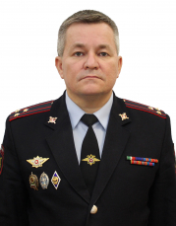
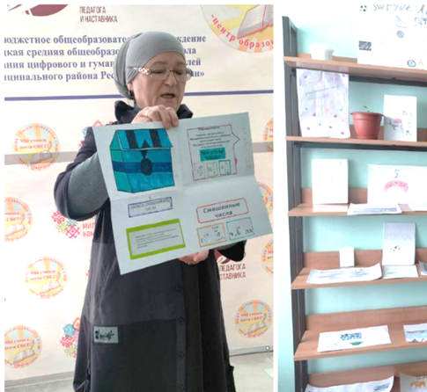
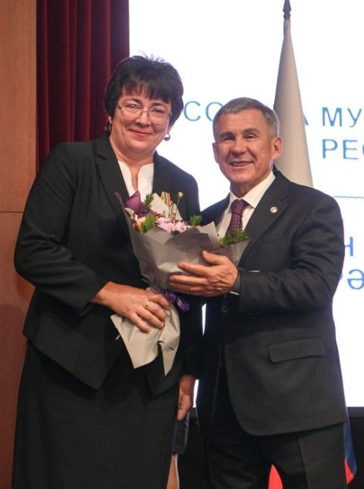
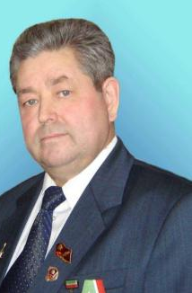
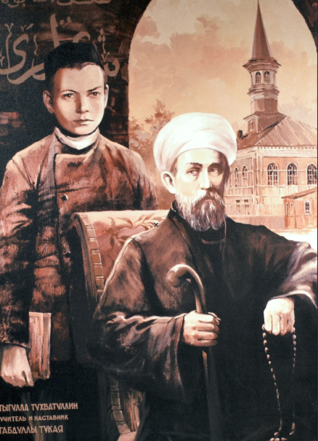
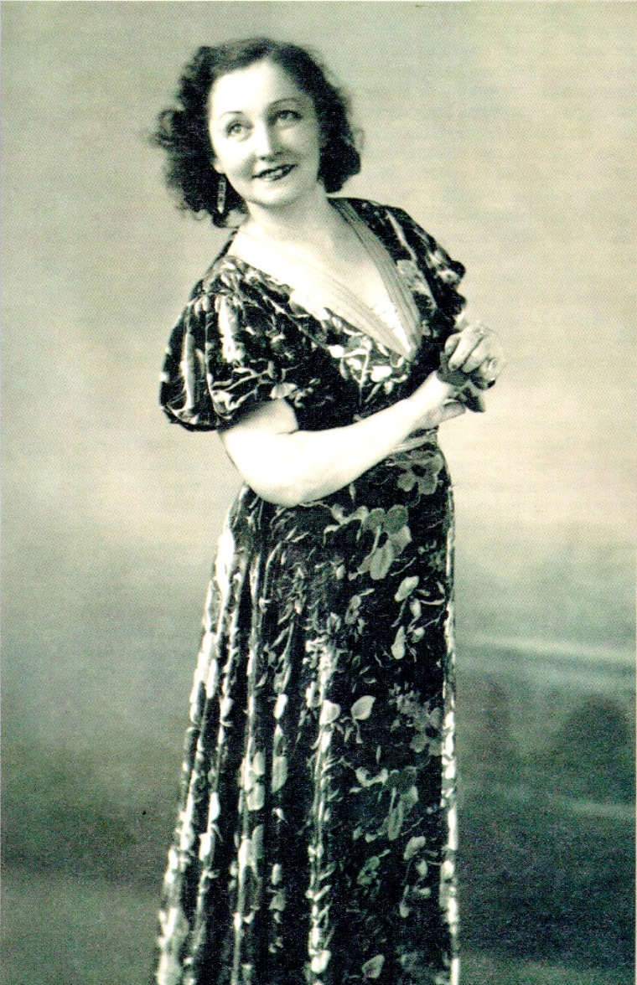
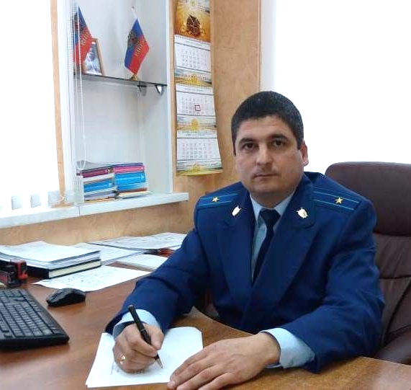
Олы Кайбыч авылыннан Гарәфетдиновлар гаиләсе
Гарәфетдиновлар нәселенең хөрмәтле кешеләре
Туган ягыбызны бөтен дөньяга таныткан данлыклы опера җырчысы Галия Кайбицкая, аның әтисе Мотыйгулла Төхфәтулла хәзрәтнең тамырлары шушы нәселгә тоташа. Мотыйгулла хәзрәт, белүебезчә, бөек шагыйребез Габдулла Тукайның остазы була.

Slide 18
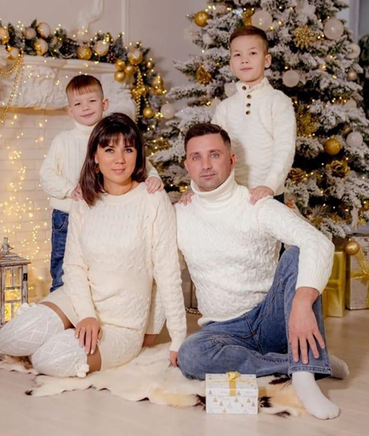
Олы Кайбыч авылыннан Нигъмәтуллиннар гаиләсе
Бүгенге көндә Олы Кайбыч авылында яшәп хезмәт итүче Нигъмәтуллинар гаиләсен районда белмәгән кеше сирәктер. Алар - халыкка иң кирәкле һөнәр ияләре. Район үзәк хастаханәсендә Нигъмәтуллин Бәхтияр Шамил улы - онколог, Нигъмәтуллина Айсылу Нурислам кызы күз табибы булып эшлиләр. Һәр эштә өлгер, үрнәк гаилә бүгенге көндә ике ир бала Кәрим һәм Мансурны үстерәләр.

Slide 19
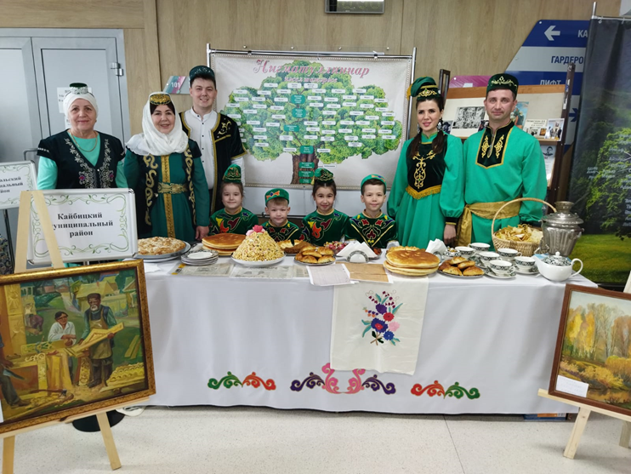
Олы Кайбыч авылыннан Нигъмәтуллиннар гаиләсе
«Үткәннәрне төплерәк аңлау өчен, нәсел-ыру тарихын белү бик зур әһәмияткә ия. Шәҗәрәләр аркылы тарихтагы күп кенә ак тапларны бетерергә мөмкин. Үзеңнең килеп чыгышыңны, нәселеңне ачыклау, кан-кардәшләрне табарга ярдәм итә. Шәҗәрә төзү - буыннар тезмәсен барлау белән генә чикләнми. Нәсел, гаилә тарихы- ул безнең илебезнең дә тарихы» – ди гаилә башлыгы Бәхтияр Нигъмәтуллин.
Беренче буын бабам – Шамил,
Икенче буын бабам- Габдрахман,
Өченче буын бабам – Идият,
Дүртенче буын бабам – Нигъмәт,
Сезгә аңлаш булсын өчен
Ясадык без шәҗәрә,
Дүрт буын туганнарым да
Сурәтләнә нәкъ шунда.

Slide 20
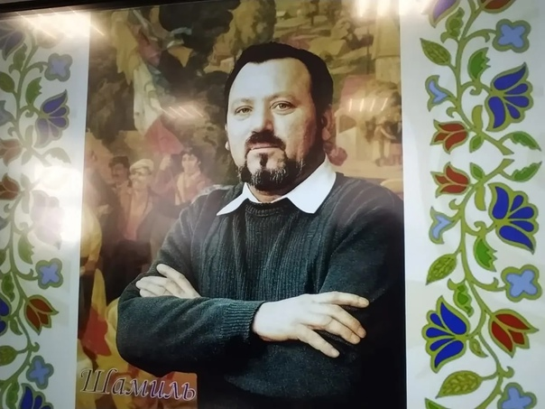
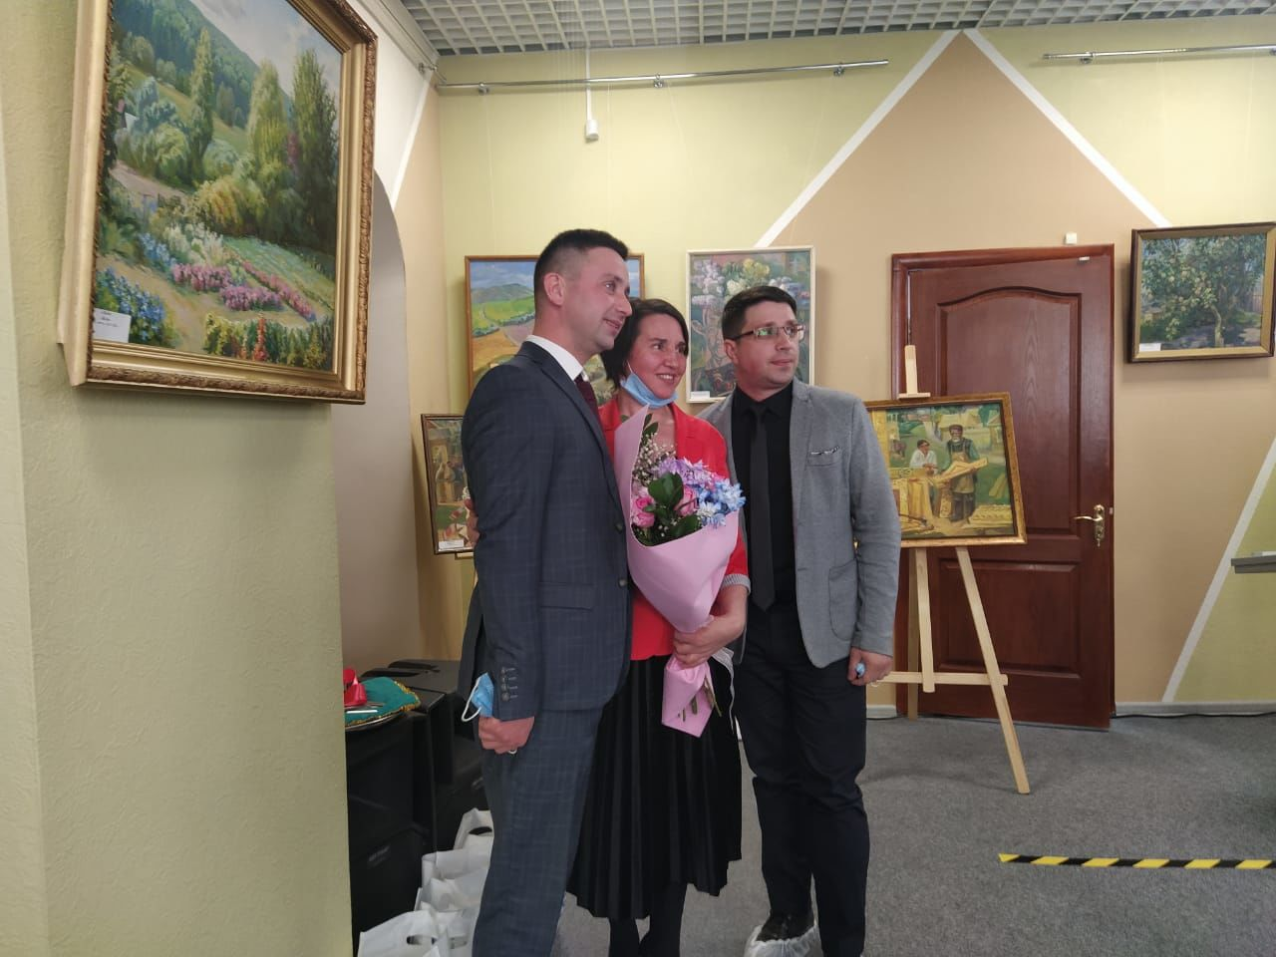
Олы Кайбыч авылыннан Нигъмәтуллиннар гаиләсе
Бәхтиярнең әтисе Шамил Нигъмәт - Татарстан Республикасының атказанган сәнгать эшлеклесе, 1951 елда Буа районының Черки - Кильдураз авылында дөньяга килә. Рәсемнәр, балчыктан сыннар ясау сәләте кечкенәдән үк ачыклана. Яшәгән чорында 500 дән артык картина яза. Күп кенә әсәрләре Татарстан Республикасының сынлы сәнгать дәүләт музеенда, Буадагы милли музейда, шәхси коллекцияләрдә, үз гаиләләрендә һәм туганнарында саклана торганнары да бар.
«2022 нче елның гыйнвар аенда, әтиебезнең туган авылында Буа якташлык җәмгыяте, туганнар ярдәме белән Шамил Нигъмәт музее ачылды. Шәхси киемнәре, рәсем кораллары, 40 тан артык картиналары гаиләбез исеменнән шунда тапшырылды. Шәхси музее булгач, рәссам Шамил Нигъмәт исеме тарихтан югалмас, киләсе буыннар өчен мирас булып барыр. Кызганычка каршы, гомере генә бик кыска булды әтиебезнең» - дип искә ала әтисен Бәхтияр.

Slide 21
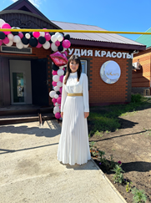
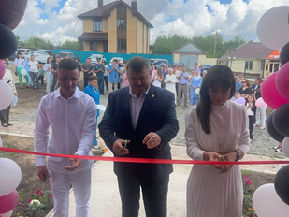
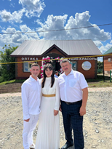
Олы Кайбыч авылыннан Нигъмәтуллиннар гаиләсе
2023 елда Кайбыч район үзәгендә Айсылуның балачак хыялы тормышка ашып, «Айсылу» - исемле матурлык студиясе һәм оптика эшләп килә.

Slide 22
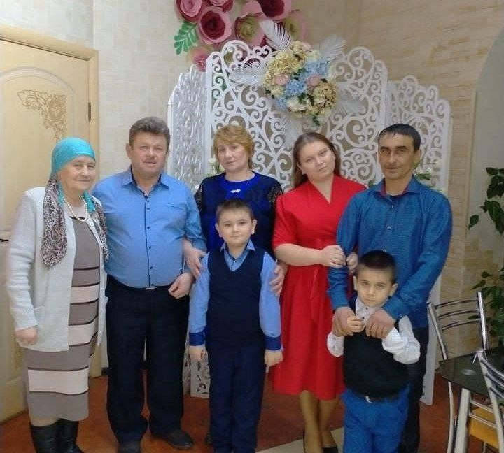
Борындык авылыннан Хөснетдиновлар гаиләсе
Хөснетдиновлар гаиләсе 2012 нче елның 15 сентябрендә барлыкка килә. 2013 нче елда беренче уллары Кәбир туа. 2014 нче елда икенче уллары Солтан дөньяга килә. 2020 нче елда өченче уллары Ислам туа. Илсинә бүгенге көндә Борындык авылы мәдәният йорты мөдире булып эшли. Тормыш иптәше Марат «Карауҗа агрофирмасы»ҖЧҖ дә механизатор булып хезмәт итә.
Гаилә девизы: «Һәрвакыт алга барырга, утырган арбадан төшеп калмаска»

Slide 23
Борындык авылыннан Хөснетдиновлар гаиләсе
Хөснетдиновлар гаиләсе милли мәдәниятне, гореф-гадәтләрне хөрмәт итә, гаилә истәлекләрен генә түгел, Ватаныбызның да рухи кыйммәтләрен саклый! Илсинәнең нәселе, әнисе, әбисе, абый-апалары-барысы да мәдәният хезмәткәрләре. Ул күп еллар дәвамында Борындык авылының рухи мирасын, мәдәниятен саклау белән шөгыльләнә.

Slide 24
Борындык авылыннан Хөснетдиновлар гаиләсе
2018 нче елда Борындык авылында яшәүче Марат һәм Илсинә Хөснетдиновлар «Нечкәбил» республика конкурсында катнашты. «Нечкәбил» – матурлык, ана һәм гаилә бәйгесе. Хөснетдиновлар гаиләсе безнең районнан лаеклы чыгыш ясап «Мәхәббәт һәм тугрылык» номинациясендә диплом белән бүләкләнде.

Slide 25
Бортас авылыннан Биктимировлар - Насыйбуллиннар гаиләсе
Насыйбуллинар гаиләсе районыбызның ин матур авылларының берсе, - Бортас авылында гомер кичерә. Земфира ханым татар теле һәм әдәбияты укытучысы булып эшли. Тормыш иптәше Ленар белән уллары Рамил, Ранил кызлары Айсылуны тәрбияләп үстерәләр, тормышлы итәләр.

Slide 26
Бортас авылыннан Биктимировлар-Насыйбуллиннар гаиләсе
Гаилә тарихын туган як тарихыннан, ил тарихыннан аерып карау мөмкин түгел. Гаилә шәҗәрәсе үз-үзеңә читтән карарга ярдәм итә. Һәр кешедә туадыр ул сорау: “Кем мин? Кайдан? Тамырларым нинди?”
Безнең Биктимировлар нәселе шәҗәрәсе ерак 16 нчы гасырга барып тоташа. Бу шәҗәрәне төзегәндә югалган бәйләнешләр, күптән өзелгән туганлык җепләре ялганды. Хәзерге вакытта Биктимировлар нәселеннән булганнар арасында данлыклы умартачылар, укытучылар, дин әһелләре һәм тагын бик күп һөнәр ияләре бар. Димәк, шәҗәрә агачы яши, үсә, ныгый.
2024 нче елда Насыйбуллиннар гаиләсе дә «Без тарихта эзлебез» шәҗәрәләр фестивалендә катнаша.

Slide 27
Бортас авылыннан Биктимировлар-Насыйбуллиннар гаиләсе

Slide 28
село Хозесаново семья Матвеевых
В 2012 году в селе Хозесаново родилась семья Матвеевых.
В 2016 году переехали в свой новый дом.
Сегодня глава семьи Матвеев Пётр Алексеевич работает менеджером по продаже в ООО АгроКласс. Жена Матвеева Анна Александровна работает заведующий КДУ Хозесановского СДК. Воспитывают двух дочерей и сына.

Slide 29
село Хозесаново семья Матвеевых
Семья Матвеевых очень дружная и творческая. Активно участвуют в жизни села и района, принимают участие в районных и республиканских конкурсах, как семьей, так и по отдельности. Особенно хочется выделить достижении старшей дочери, которая является участником и победителям «Туым Җондызы», «Созвездие — Йолдызлык», «Без бергә» и другие конкурсов и фестивалей.

Slide 30
село Ульянково семья Мышевых
Семья-это самое важное в жизни каждого человека. Если у вас нет семьи, значит у вас нет ничего.
Мы давно для себя поставили цель –изучить родословную своей семьи. И сегодня у нас появилась прекрасная возможность рассказать о своих корнях.
В ходе исследования, мы изучили старые документы и фотографии, опросили родственников, звонили, писали. Систематизировали весь собранный материал и оформили генеалогическое древо: род Мышевых. Корни наших предков уходят в 19 век. Это наши прадедушка Мышев Иван Лаврентьевич, 26.03.1887 г.р и прабабушка Мышева Прасковья Захаровна, 28.10.1889г.р. Прожили они долгую жизнь.
Семья Мышевых была многодетной. У них было семеро детей: 4 сына и три дочери. Они были очень трудолюбивые люди, имели большое хозяйство. В личном пользовании была лошадь и Мышевы в селе считались зажиточной семьёй.

Slide 31
Село Ульянково семья Мышевых
По статистике род живет примерно 20-25 лет. Если в семье рождаются девочки, повзрослев, они выходят замуж, берут фамилию мужа и начинается новая ветвь. Получилось более 50 фамилий. Учитывая тот факт, что мы живём в Республике Татарстан, у нас имеются смешанные браки. Таким образом, развиваются ветки Хасановых, Исмагиловых, Габдрахимовых, Заппаровых, Курбановых . В наше генеалогическое древо входят люди разных профессий: учителя, медицинские работники, работники культуры, бухгалтера, механизаторы, животноводы, энергетики и много других. На нашем древе отражено 212 персон: 106 мужчин и 106 женщин. Ныне живущих 175 человек: мужчин-83, женщин-92. Носителями фамилии Мышев являются 10 мужчин, ныне живущих- 6. Прямой потомок Мышев Александр Иванович является внуком Мышева Ивана Лаврентьевича.

Slide 32
село Ульянково семья Мышевых
За укрепление семейных и
родственных связей,
И за общность национальных идей,
Будем рыться в архивных запасах,
Чтоб найти ещё корни корней.

Slide 33
село Кушкуль семья Муллиных
Семья Муллиных – одна из многопоколенных и образцовых семей деревни Кушкуль. Валентина Георгиевна (Медведева) 10.09.1949 года рождения, родилась и выросла в деревне Хозесаново в семье Медведевых, их было 9 детей. Отец был очень умным, работал в колхозе главным бухгалтером. Он старался дать образование всем своим детям , в свою очередь Валентина получила высшее образование, окончила Казанский педагогический институт, начала свою деятельность пионервожатой, потом учительницей в Хозесановской средней общеобразовательной школе. Вячеслав Михайлович 24.04.1940г.р. закончил Тетюшский сельскохозяйственный техникум, начал свою деятельность агрономом в колхозе имени Кирова в своем родном колхозе Вячеслав Михайлович встретил красивую молодую девушку Валентину. В 1970 году они создали семью, семью Муллиных, где год за годом рождались прекрасные дети. Воспитали пятерых детей.(Анна, Михаил, Николай, Евгений, Александр). В воспитании помогала и мама Вячеслава, она была опорой и помощницей в семье.

Slide 34
село Кушкуль семья Муллиных
Семья — это самое главное в жизни каждого человека. Здесь нас учат любить, уважению, заботе, мудрости и ответственности. Родные люди дают нам силы, учат делать первые шаги в жизни, служат опорой в трудную минуту и вселяют уверенность в завтрашнем дне. Родители учат соотносить духовные и материальные ценности в семье, учат умению соразмерять свои потребности с возможностями. Валентина Георгиевна сегодня бабушка четырнадцати внукам и прабабушка одному правнуку. И семья Медведевых , и семья Муллиных достойны со всех сторон.

